Slide 1
GELECEĞİ YAZAN KADINLAR
Android 201 – 1. Gün

Slide 2
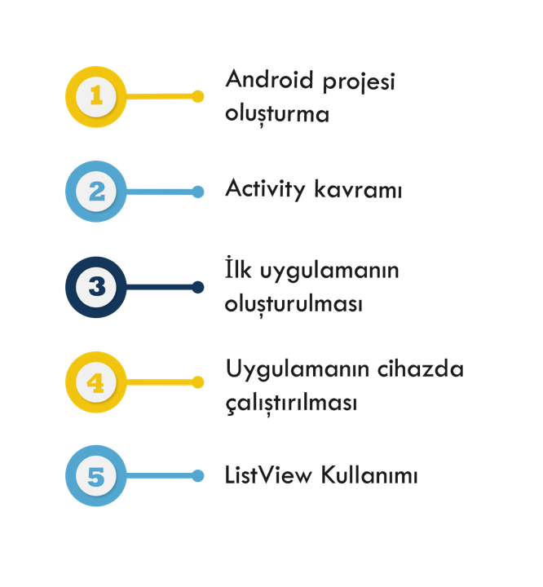
Android 201 - YOL HARİTASI

Slide 3

İletişim
Notes:
Bip uygulaması hakkında bilgilendirmeler yapılacaktır.

Slide 4
Android Studio Ortamını Tanıma
Android Studio’nun temel özellikleri:
Temel proje şablonlarıyla hızlı ve kolay proje üretimi.
Ekran tasarımlarını kolaylaştıran sürükle-bırak özellikli zengin editör.
Uygulamanın performansı, kullanılabilirliği, farklı sürümlerde çalışabilirliğinin kontrol edilebileceği test araçları.
Kolay ve güvenli APK imzalanması.

Slide 5
Proje Oluşturma
Notes:
En baştan yeni bir proje oluşturup, login ekranı tasarlayın.
Nasıl bir ekran olacağı hakkında bilgiyi bir sonraki slayttan gösterebilirsiniz.

Slide 6
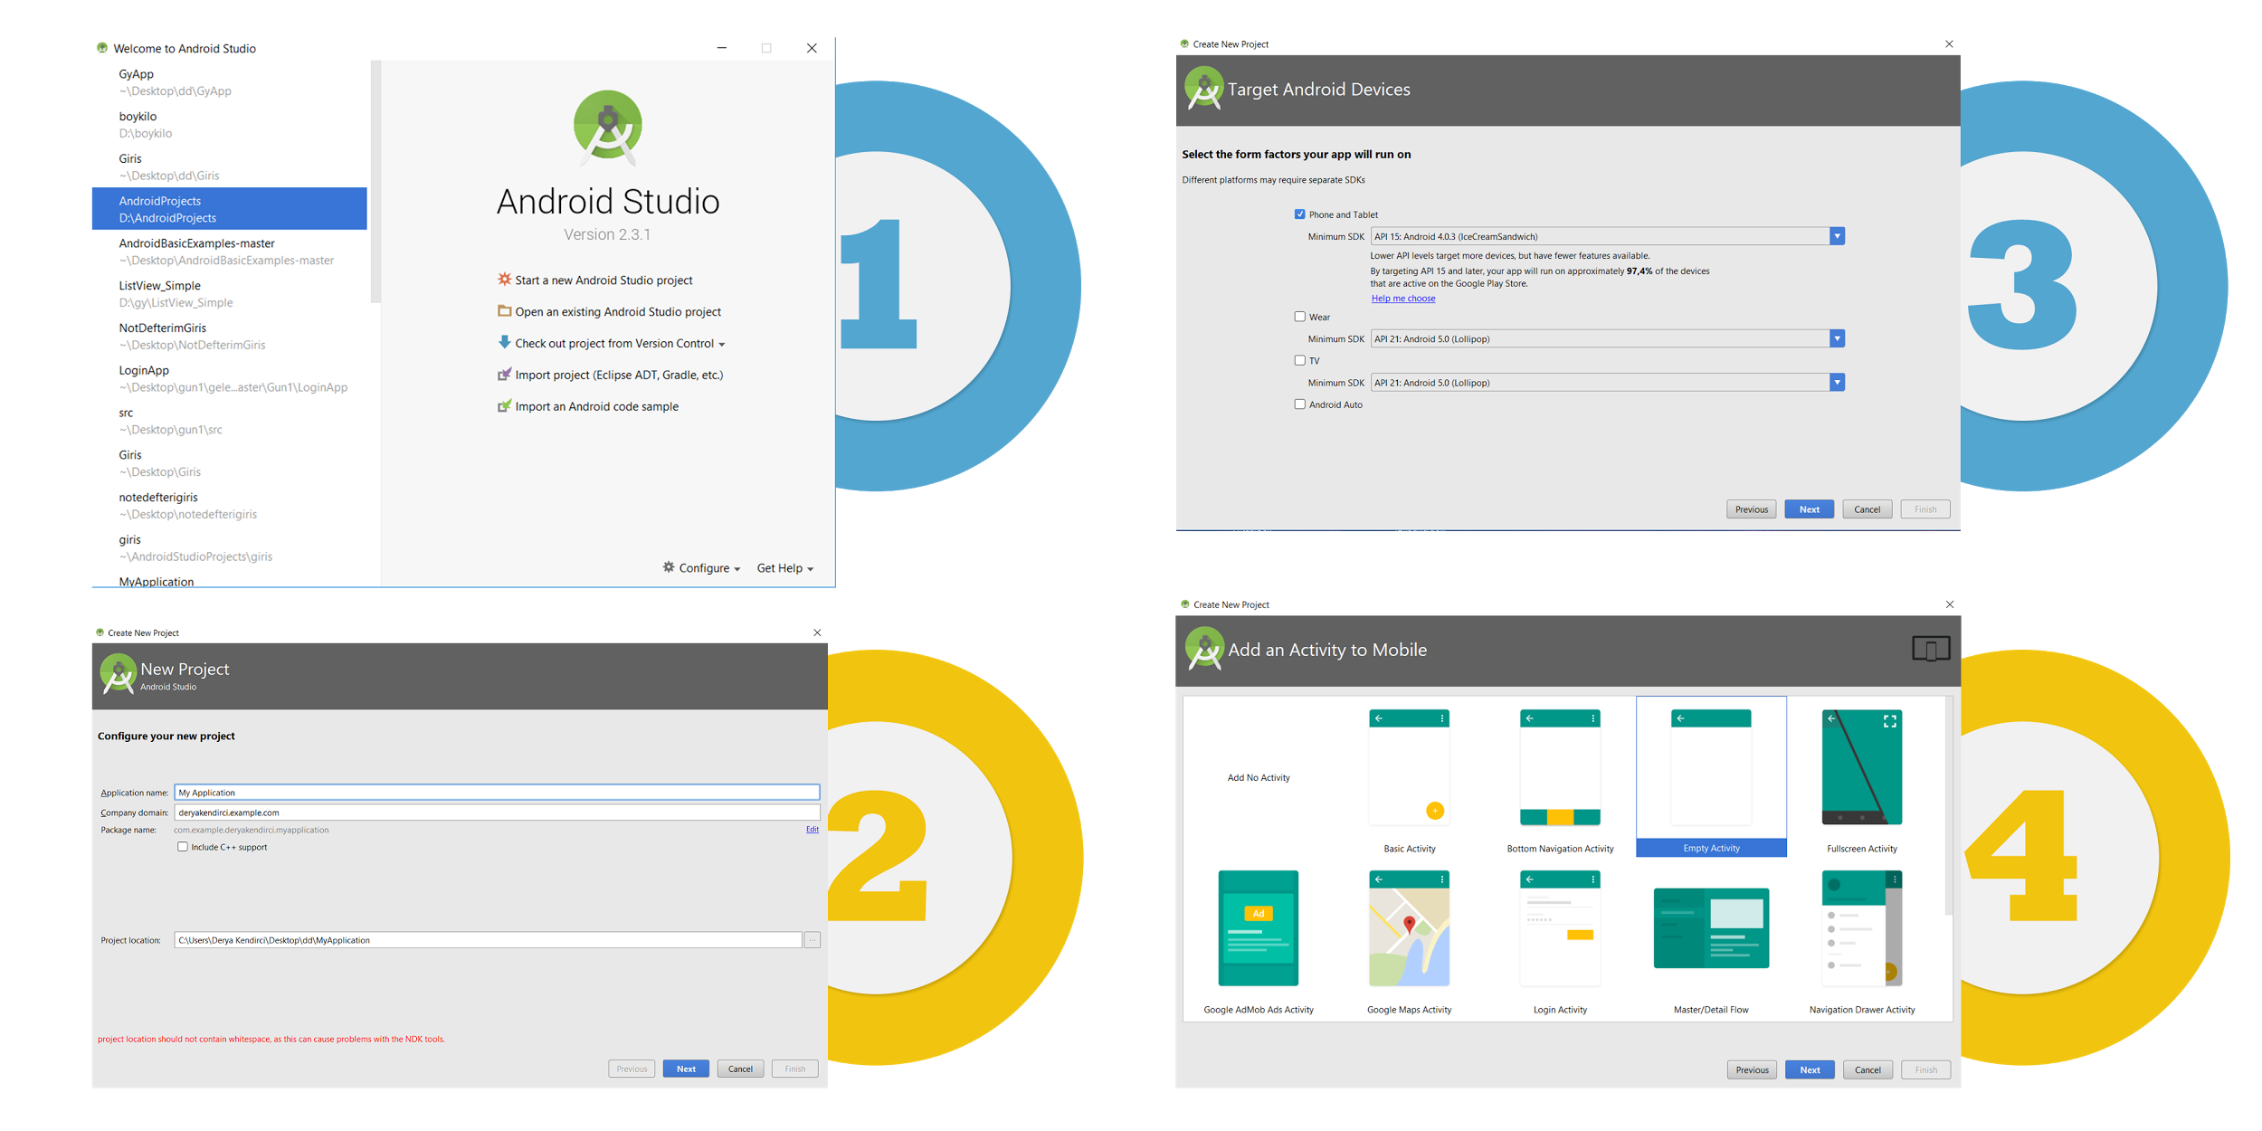

Slide 7
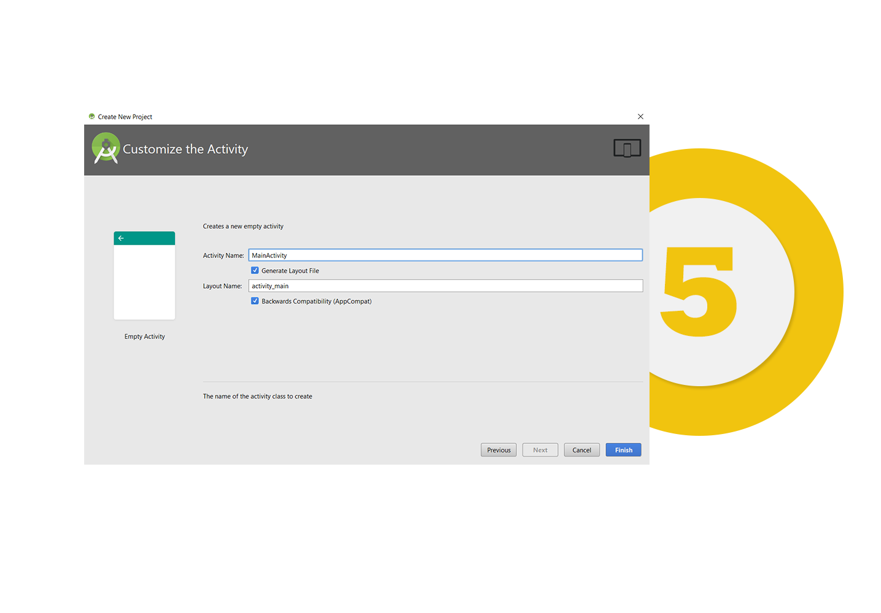

Slide 8
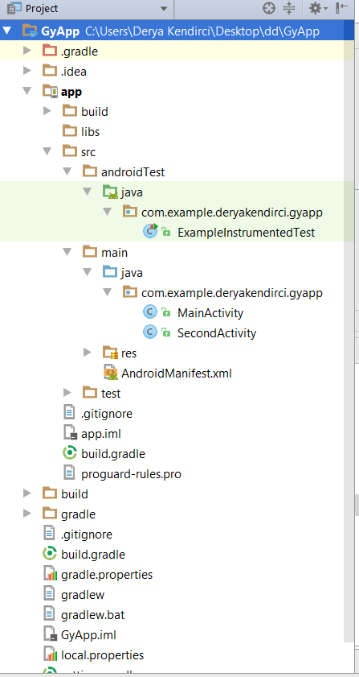
Dosya Yapısı
build klasörü
libs klasörü
src klasörü
.gitignore dosyası
app.iml dosyası
build.gradle dosyası
AndroidManifest.xml dosyası

Slide 9
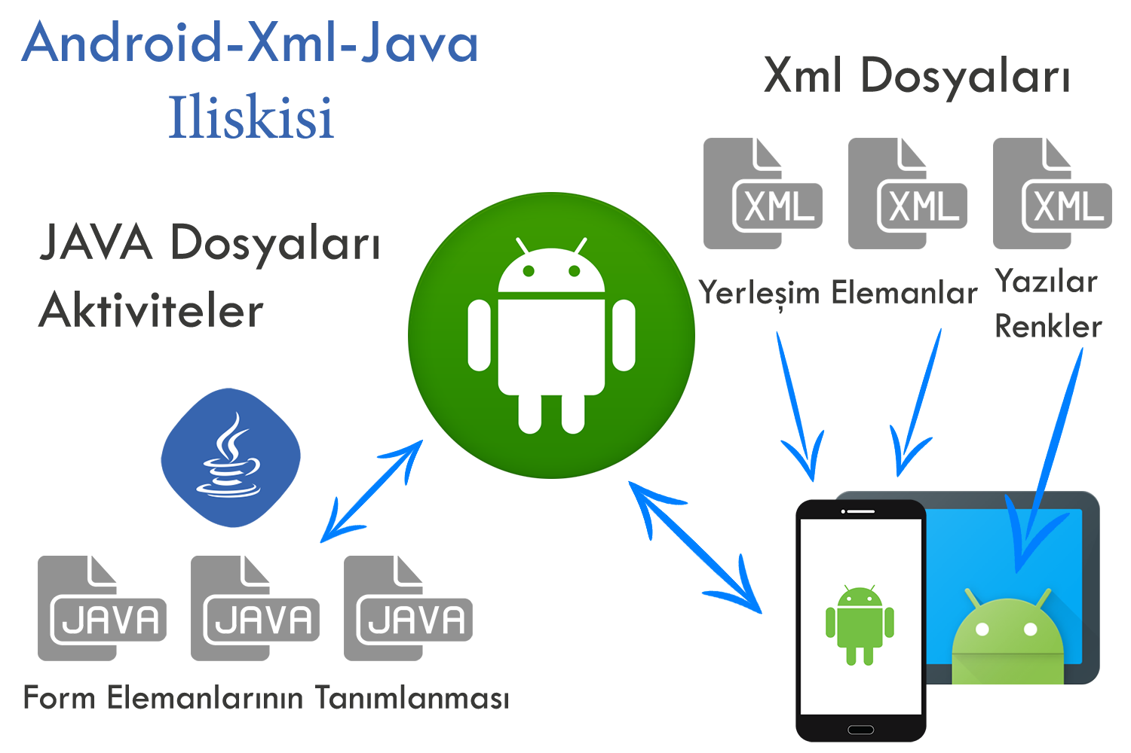
Notes:
xml dili arayüz form tasarımlarında ve form elemanlarının yazılarında kullanılır.
java dili ise tasarlanan formlara ve elemanlara işlev kazandırmada kullanılır.Android-XML-Java ilişkisi (R.java) dan bahsedilecek.

Slide 10
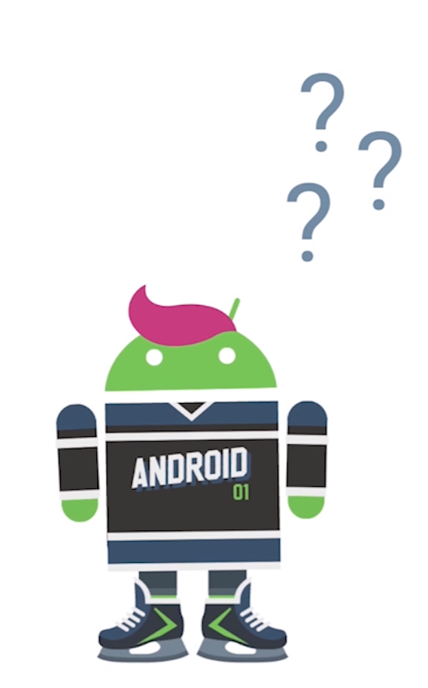
Activity Kavramı
Yeni Activity Oluşturma
Intent Kavramı
Notes:
Activity sınıfı tarafından oluşturulan nesneler uygulama içinde kullanılan ekranları temsil ederler. Uygulamanızdaki her Activity'yi AndroidManifest.xml'de tanımlamalısınız. Eğer yeni Activity, AndroidManifest dosyasında tanımlı değilse uygulamamız çökecektir.
Her uygulamanın LAUNCHER olarak tanımlı bir Activity sınıfı olmalıdır. Bu şekilde tanımlanmış bir Activity, uygulama ilk açıldığında otomatik olarak harekete geçer ve kullanıcının karşısına çıkan ilk ekran olur.

Slide 11
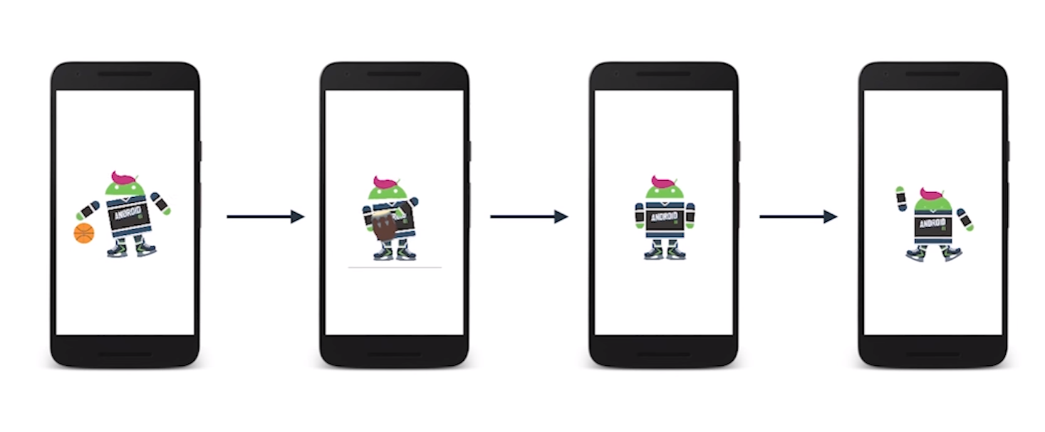
Activity Kavramı

Slide 12
Layout Kavramı
Linear Layout
Relative Layout
Table Layout
Grid Layout
Linear Layout
Relative Layout
Constraint Layout
Table Layout
Grid Layout
Notes:
Android uygulamalarında ekran tasarımları res klasörü altında bulunan layout dosyaları ile belirlenir. Bu dosyalar xml formatında hazırlanan dosyalardır ve Android uygulamalarına özel etiketler kullanarak görsel öğelerin yerleşimlerini ve özelliklerini bildirirler.
Bir ekranın görünümü genellikle iki farklı yerleşim tipi kullanılarak belirlenir. Bunlar RelativeLayout ve LinearLayout olarak ikiye ayrılır.
LinearLayout yerleşimi kullanıldığında öğeler sırayla ekrana dizilirler ve ekrandaki yerleşimleri ekranın en tepesinden en altına doğru sırayla gerçekleşir.
RelativeLayout görsel öğeleri diğer öğelere göre referans alarak dizer. RelativeLayout tasarımında ilk eklenen öğe ekranın en tepesinde yer alır.
(Horizontal/vertical layout)

Slide 13
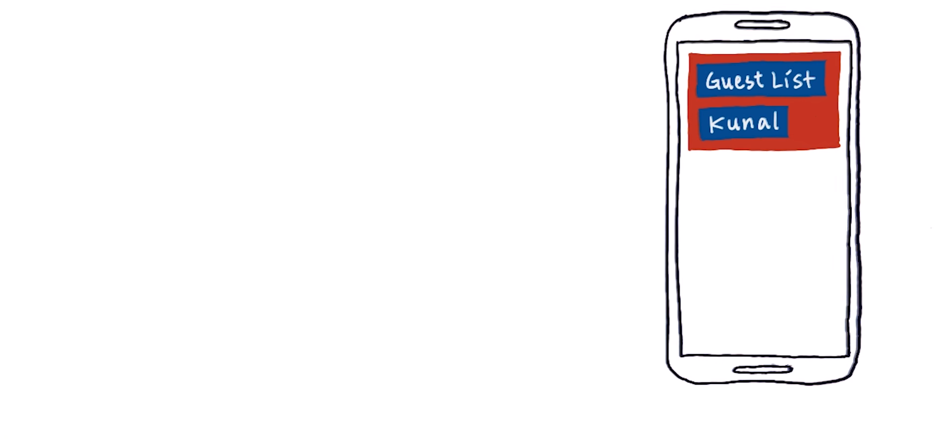
Linear Layout Kavramı
Linear Layout kullanımı Android'de, tüm nesneleri tek bir yönde kullanmamızı sağlar.
Notes:
Bu değişken horizontal(yatay) veya vertical(dikey) olarak setlenebilmektedir. LinearLayout içerisine eklenen buton ve textlerin ne yönde ardarda ekleneceğinin belirlenmesinde kullanılmaktadır.

Slide 14
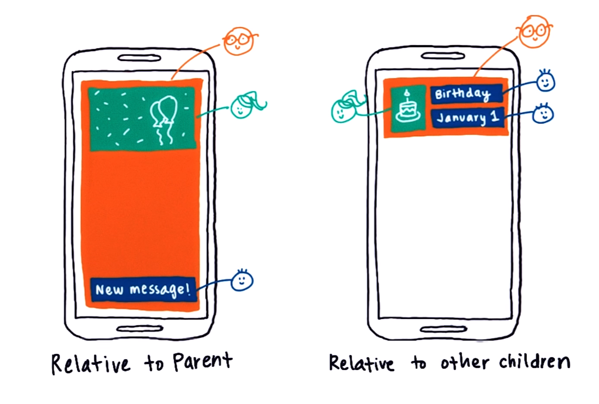
Relative Layout Kavramı

Slide 15
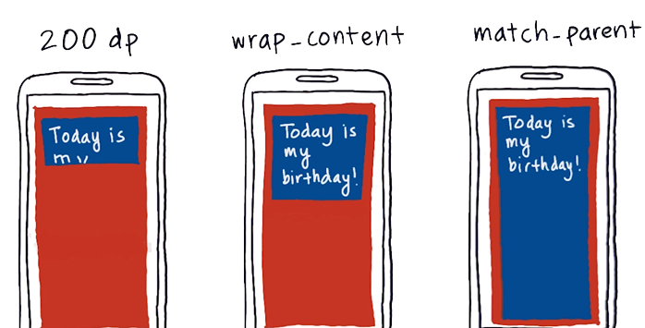
Nesneler Üzerindeki Farklı Boyutlar

Slide 16
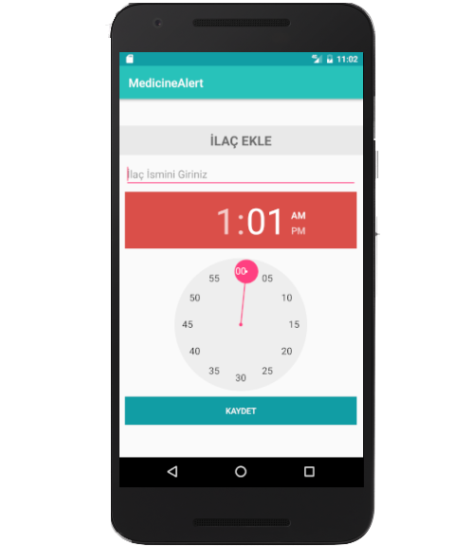
Görsel Komponentlerin Kullanımı
TextView EditText ImageView Button ListView WebView Spinner ProgressBar SeekBar CheckBox TimePicker
Notes:
ListView ve WebView dışındaki komponentlerin kullanımları gösterilecektir.
ListView’in basit kullanımı anlatılacaktır. Custom ListView’e ilerideki slaytlarda değineceğiz.

Slide 17
UYGULAMA
Login App Arayüz Tasarımı
Notes:
En baştan yeni bir proje oluşturup, login ekranı tasarlayın.
Nasıl bir ekran olacağı hakkında bilgiyi bir sonraki slayttan gösterebilirsiniz.

Slide 18
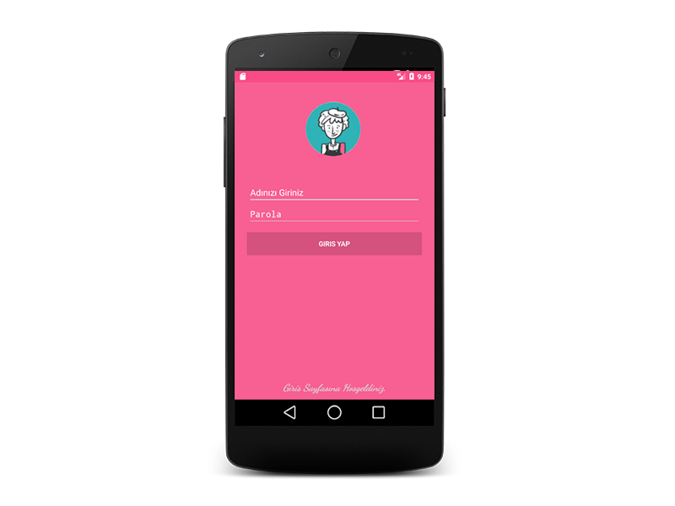
Kullanılacak Komponentler
ImageView
EditText
Button
TextView
Notes:
Bu uygulamada belirtilen nesneler ekrana eklenecek ve layout kavramı anlatışmış olacaktır.
ActionBar,Uygulama iconunun değiştirilmesi gibi detaylar burada anlatılacak.

Slide 19
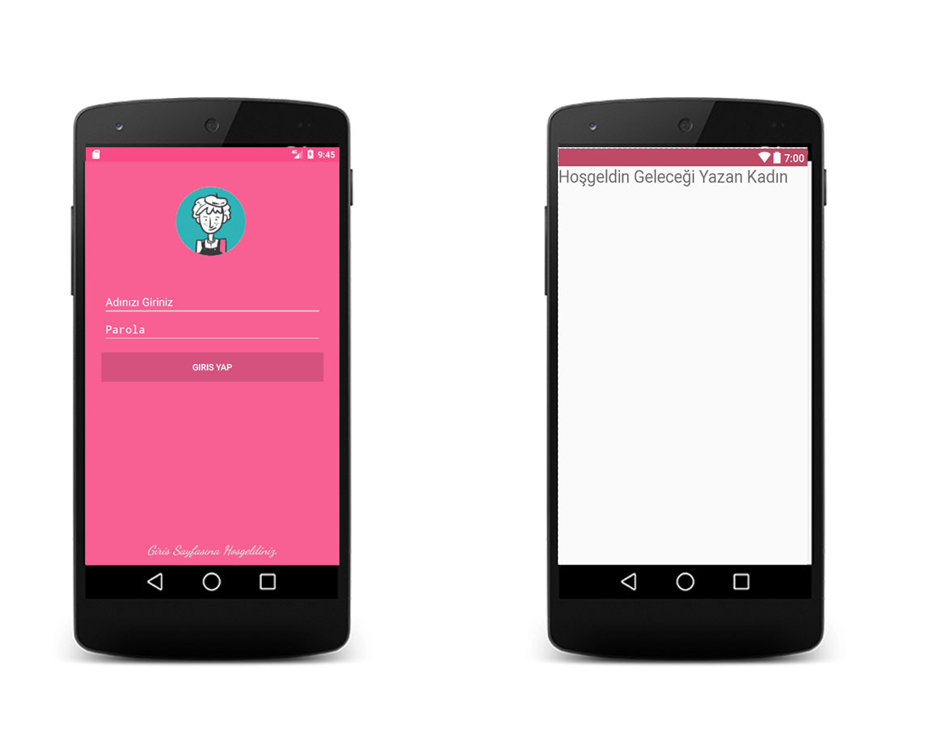
Intent Kavramı
Bir Android uygulaması birçok farklı Activity içerir.
Her Activity yeni arayüzler gösterirken belirli bir görevi yerine getirir.
Kullanıcıyı bir Activity'den diğerine geçirmek için uygulamanızda Intent sınıfını kullanmalısınız.
Notes:
İntent kavramı nedir,sayfalar arası veri gönderimi çeşitleri örneklendirilebilir.

Slide 20
UYGULAMA
Notes:
En baştan yeni bir proje oluşturup, login ekranı tasarlayın.
Nasıl bir ekran olacağı hakkında bilgiyi bir sonraki slayttan gösterebilirsiniz.

Slide 21
Kullanılacak Komponentler
ImageView
EditText
Button
TextView

Slide 22
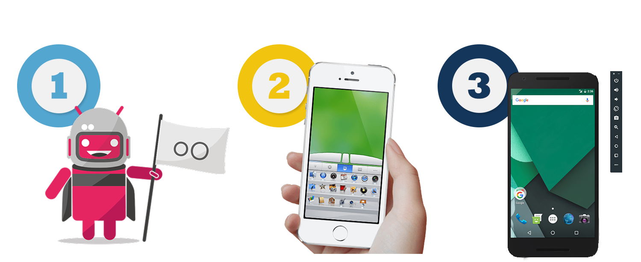
Uygulamanın Cihaz Üzerinden Çalıştırılması
3 farklı yöntemle uygulamanızı çalıştırabilirsiniz:
Genymotion
Sanal Emülatör
Fiziksel cihaz
Notes:
Emülatör kullanımlarına değinilecektir ve kurulumları yapılacaktır.

Slide 23
ListView Kullanımı
Mobil cihazlarda kullanıcılara birbiriyle ilişkili verileri listeyle vermek çok tercih edilen bir yöntemdir. Kullanıcı listedeki veriler içinde tek parmağıyla yukarı-aşağı sürükleme yaparak dolaşabilir.
Android'te listeleme işlemleri yapabilmek için ListView isimli görsel öğe kullanılır.

Slide 24
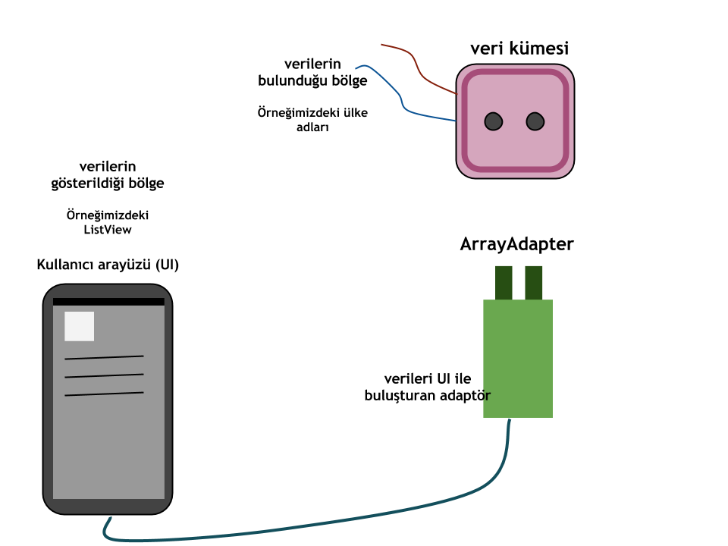
ArrayAdapter Nedir?

Slide 25
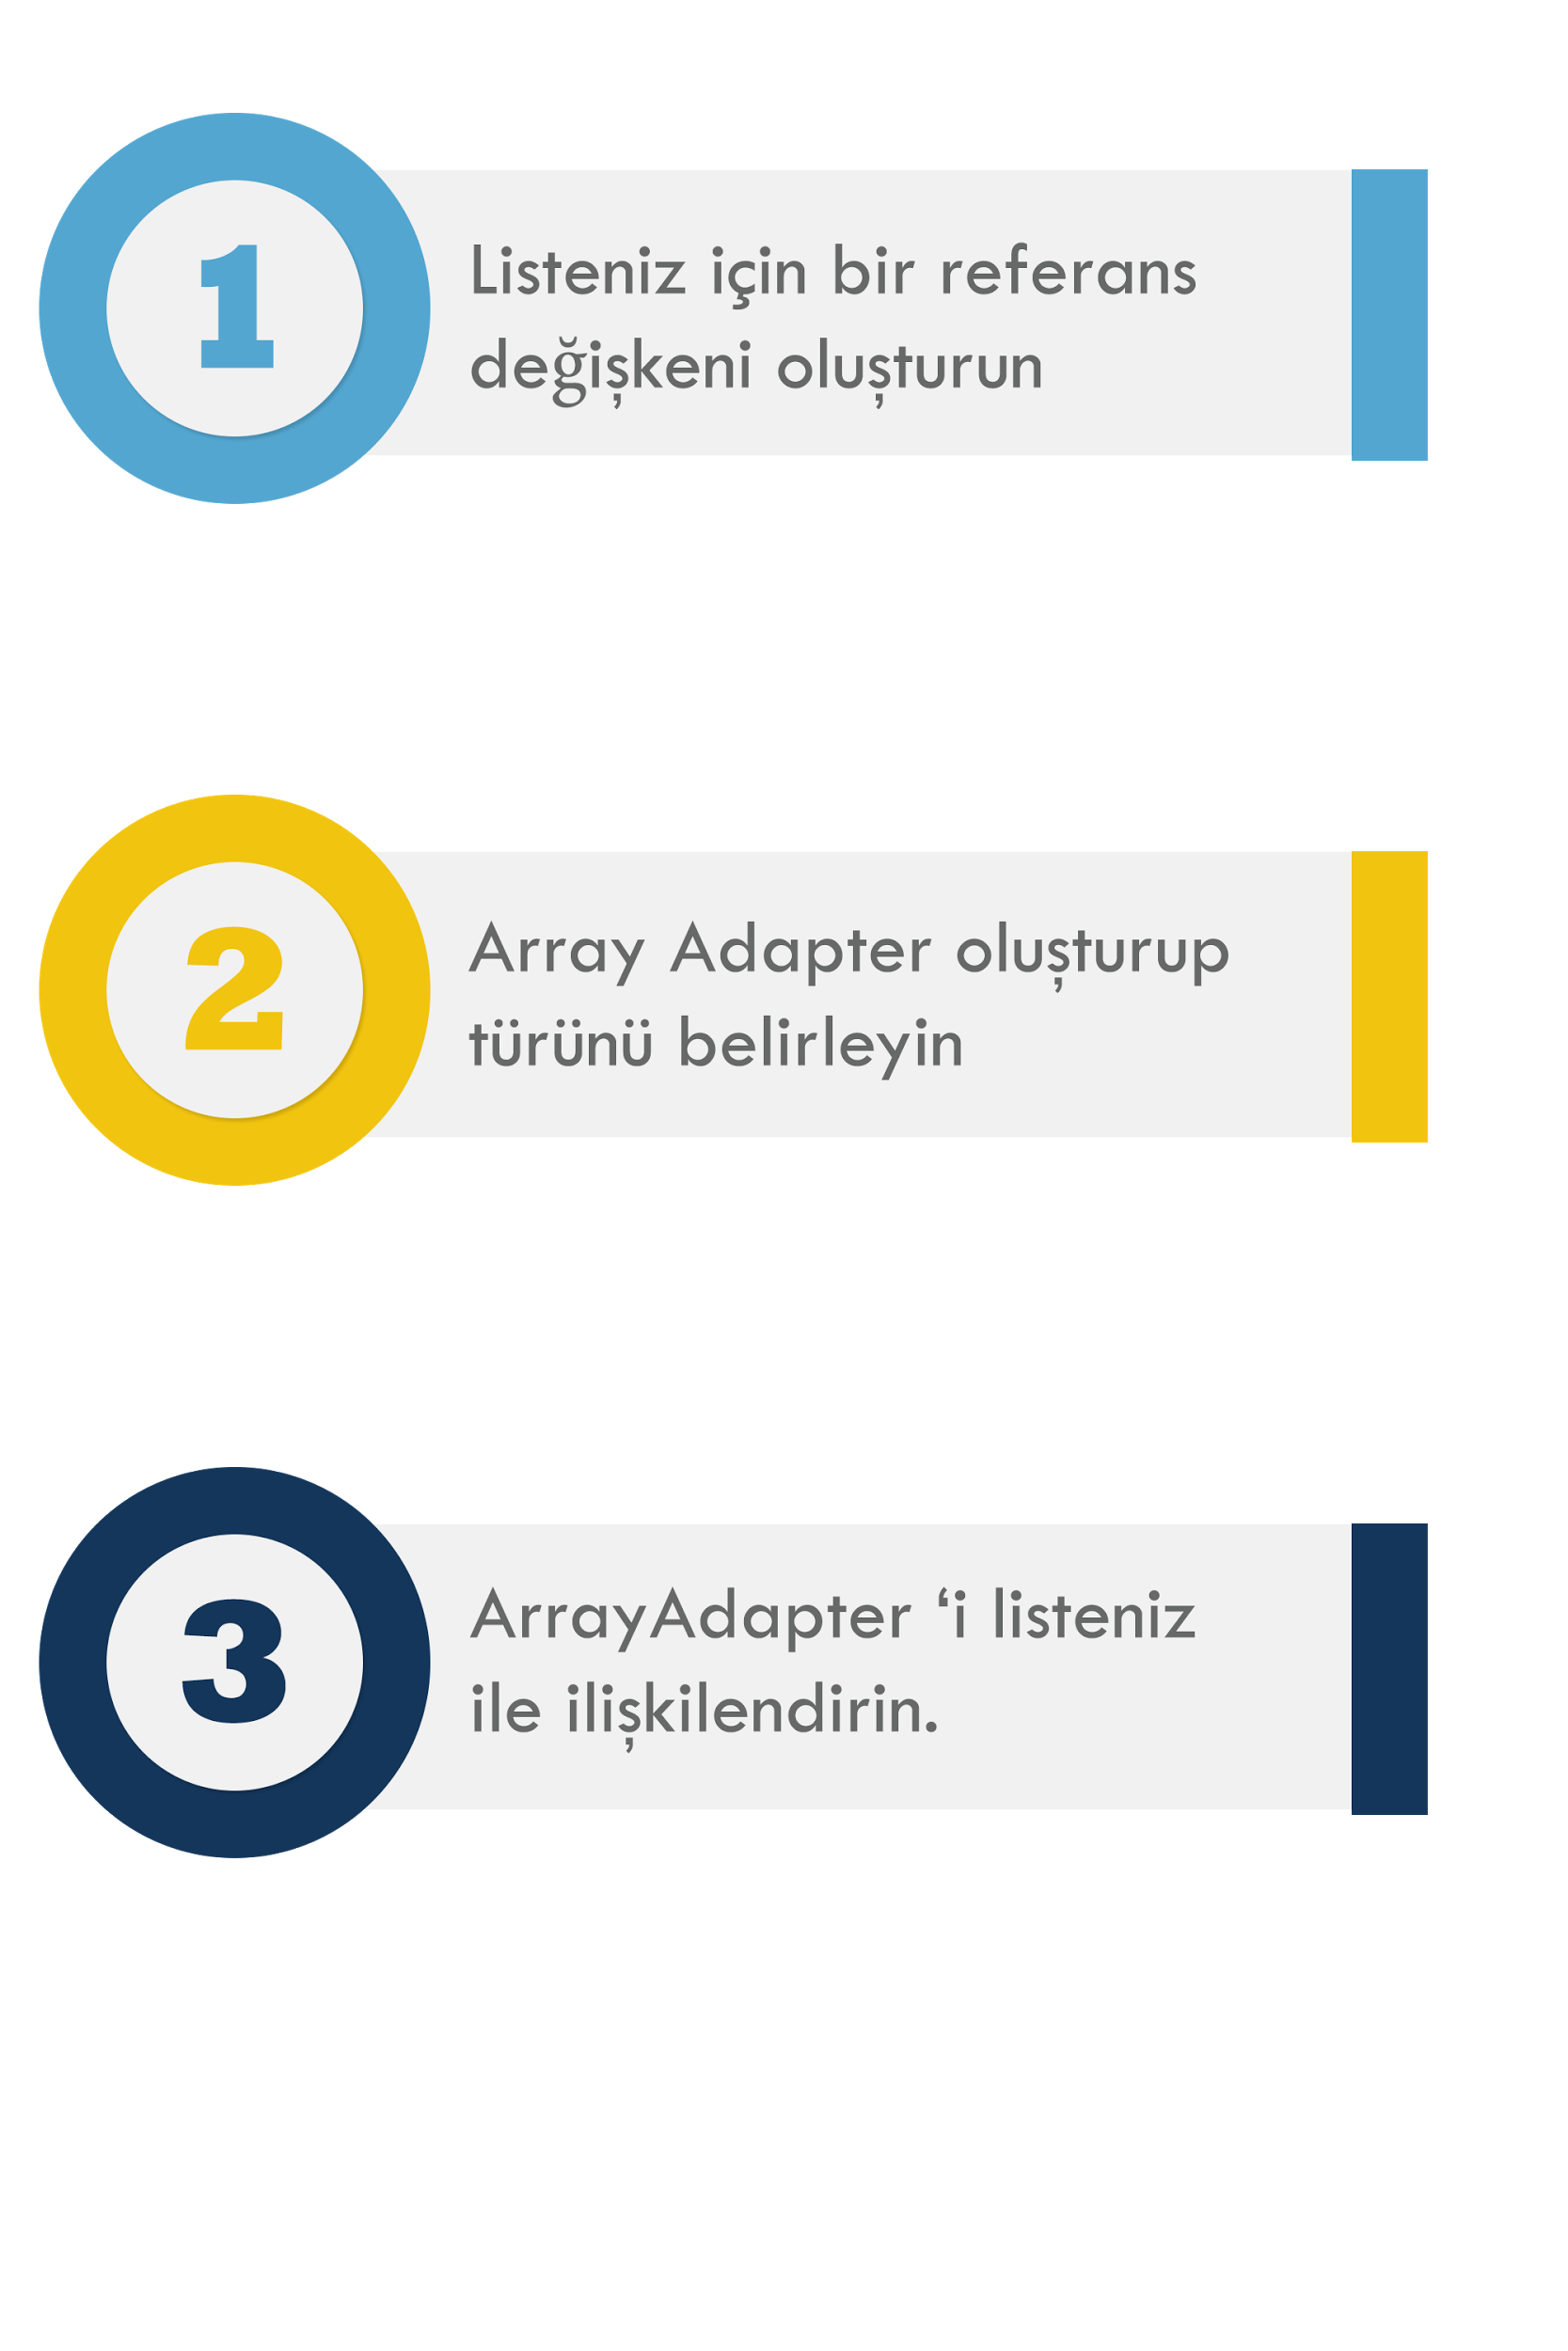
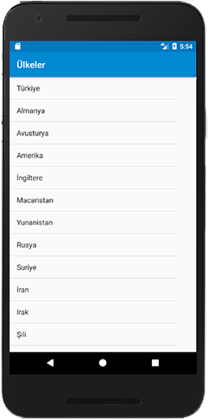

Slide 26
UYGULAMA
Simple Listview
Notes:
En baştan yeni bir proje oluşturup, login ekranı tasarlayın.
Nasıl bir ekran olacağı hakkında bilgiyi bir sonraki slayttan gösterebilirsiniz.

Slide 27
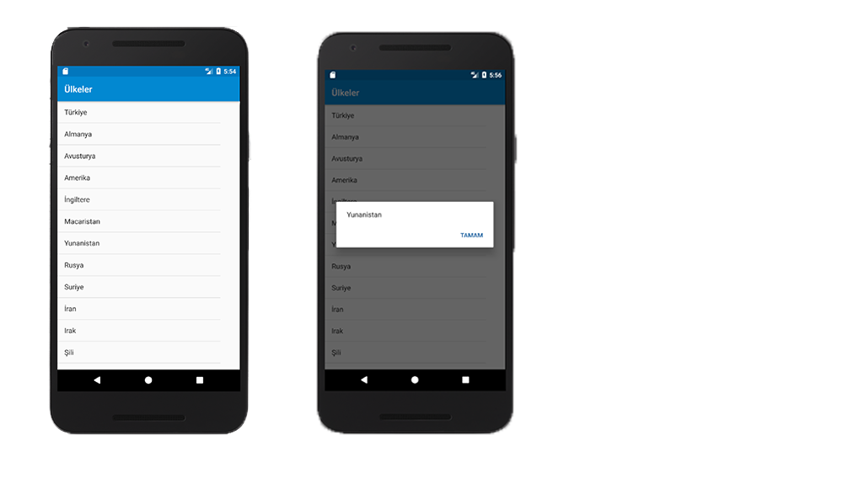
Kullanılacak Komponentler
Listview
AlertDialog

